Slide 1
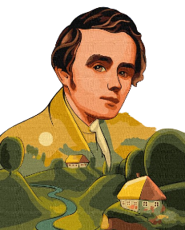
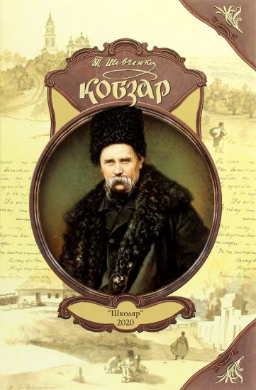
Т.Г.Шевченко- великий син великого народу!

Slide 2
Березень в Україні часто називають Шевченковим. І це невипадково : щороку навесні Великий Кобзар приходить до нас і щороку новим, неповторним.
Тарас Григорович Шевченко - велика і невмируща слава українського народу. В його полум’яному слові.
Як весна оновлює природу, так само поезія Великого Тараса оновлює наші душі, закликає бути чесними і милосердними, щиро любити свій народ, свою Україну.

Slide 3
Шевченко залишив нам свої неоціненні духовні надбання — твори і світлу добру пам’ять про себе. Він пробуджував любов до своєї Батьківщини, кликав сильних на подвиги, вселяв у слабких надію і віру. Ми повинні завжди пам’ятати про генія українського народу.

Slide 4
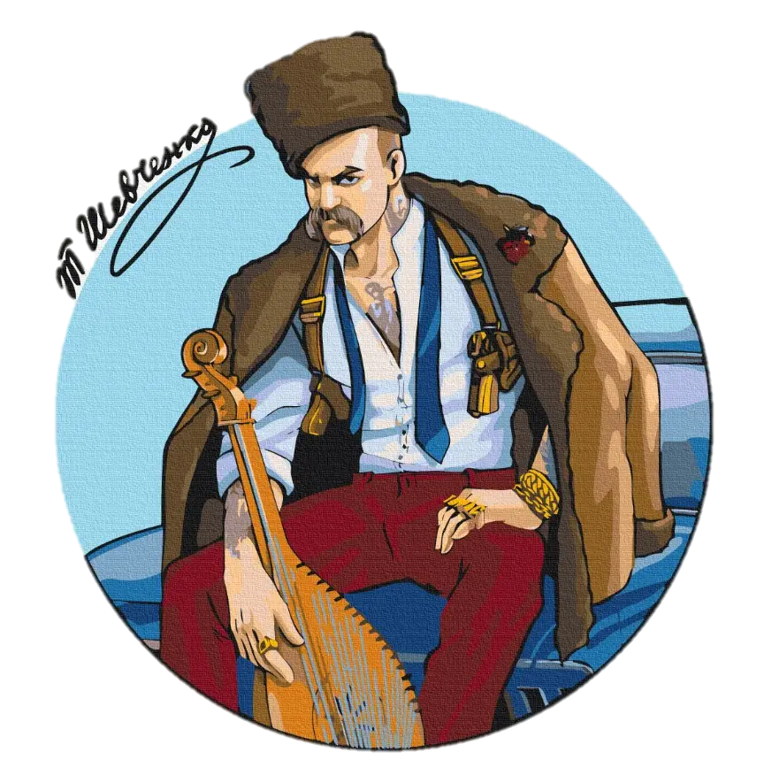
9 березня 1814 р. темної ночі, перед самим світанням, в селі Моринцях на Звенигородщині в хаті Григорія Шевченка, кріпака пана Енгельгардта, блиснув у вікні єдиний на село вогник: народилась нова кріпацька душа для пана, а для України - її великий митець - Тарас Шевченко.

Slide 5
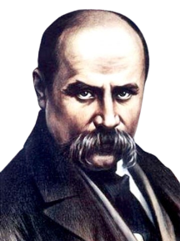
Перше горе, що отруїло хлопцеві серце, - злидні і праця матері, які поклали її в домовину.
Батько одружився вдруге, взявши вдову з дітьми. В хаті почалися сварки, бійки, докори. Сяк-так жилося, поки живий був батько. Але він застудився в дорозі, помер слідом за матір'ю. І не стало сиротам життя у своїй хаті.

Slide 6
Вікторина «Як добре ти знаєш кобзаря?»
Дізнайся маловідомі факти про Тараса Шевченка

Slide 7
Почнемо з простого. Шевченко посідає друге місце у світі за кількістю пам’ятників одній особі. Що це за рекордна цифра?
Близько 550
1384 пам’ятники Кобзареві встановлено на території від Бразилії до Китаю
Трохи менше 1000
Точно більше 1300
Точно більше 1300

Slide 8
Український майстер Микола Сядристий створив незвичайний «Кобзар». У чому полягає його унікальність?
Це найменший у світі «Кобзар»
Це найменший у світі «Кобзар»
Його розмір — трохи більше половини квадратного міліметра. Сторінки можна перегортати лише кінчиком загостреного волоска. Зшито книгу павутинкою, а обкладинка зроблена з пелюстки безсмертника
Це найбільший «Кобзар» у світі
Цей «Кобзар» їстівний

Slide 9
А ти знаєш, що Тарас Григорович є на інших планетах?
Звичайно, на Марсі
Один з кратерів на Меркурії носить ім’я Шевченка. Його діаметр – 137 кілометрів
Так, на Меркурії
Так, на Меркурії
Ну звісно, на Плутоні

Slide 10
На карті України безліч населених пунктів названі на честь Тараса Шевченка. А скільки приблизно?
Думаю, не більше 30
Їх близько 164 в Україні.
Десь 100 точно
Однозначно більше 150
Однозначно більше 150

Slide 11
Дослідники, стверджують, що Шевченко був модником. Зокрема, він писав у своєму щоденнику, що придбав…
Гумовий плащ-макінтош
Гумовий плащ-макінтош
Це гумовий плащ-макінтош, який обійшовся у 100 карбованців
Черевики з крокодилячої шкіри
Ковбойський капелюх

Slide 12
Тарас григорович був великим шанувальником української кухні, які страви він полюбляв?
Любив їсти млинці
Шевченко любив справжній український борщ, «затертий Пшонці і заправлений старим салом». А ще вареники з сиром з грубої гречаного борошна і галушки.
Любив їсти овочеве рагу
Любив їсти справжній український борщ
Любив їсти справжній український борщ
Любив їсти справжній український борщ

Slide 13
Найбільш відомою книгою Шевченка звичайно ж є «Кобзар». Існує навіть цілий музей, який знаходиться…
Черкасах
Черкасах
Цілий музей присвяцений одній книзі знаходиться в Черкасах.
Харкові
Києві

Slide 14
Картинна галерея Тараса Григоровича Шевченка

Slide 15
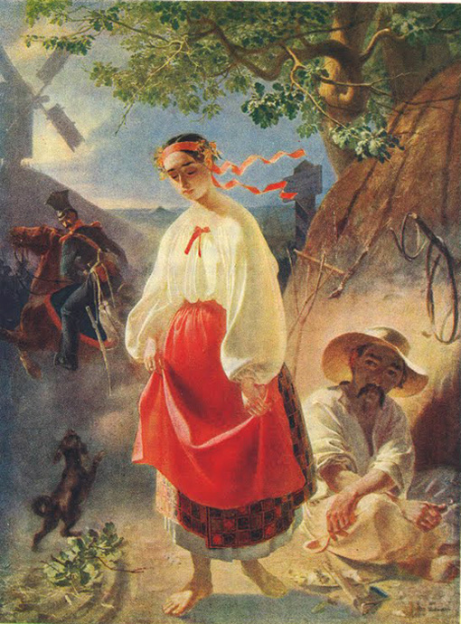
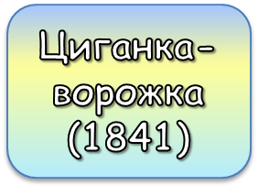
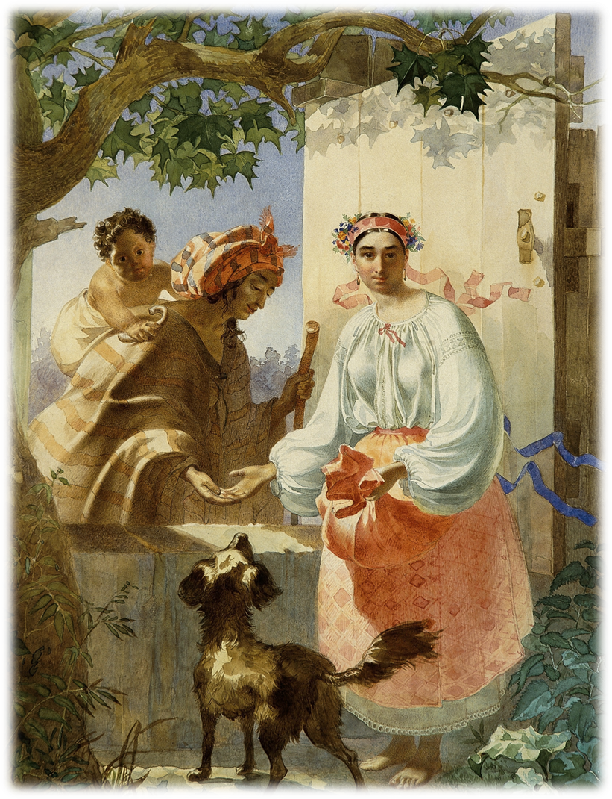
Катерина
(1842)

Slide 16
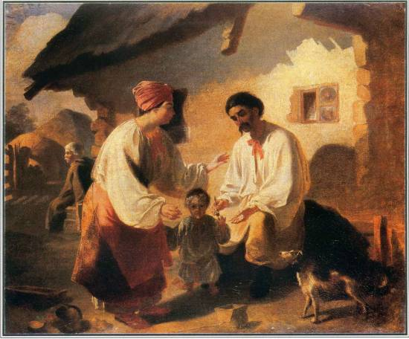
Селянська родина (1843)

Slide 17
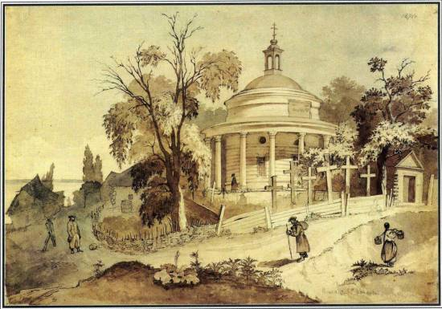
Аскольдова могила (1846)

Slide 18
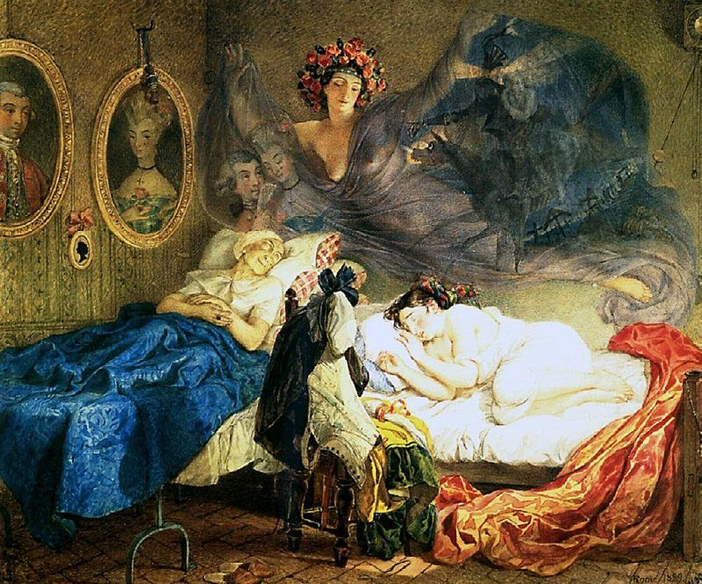
Сон бабусі і внучки (1839)

Slide 19
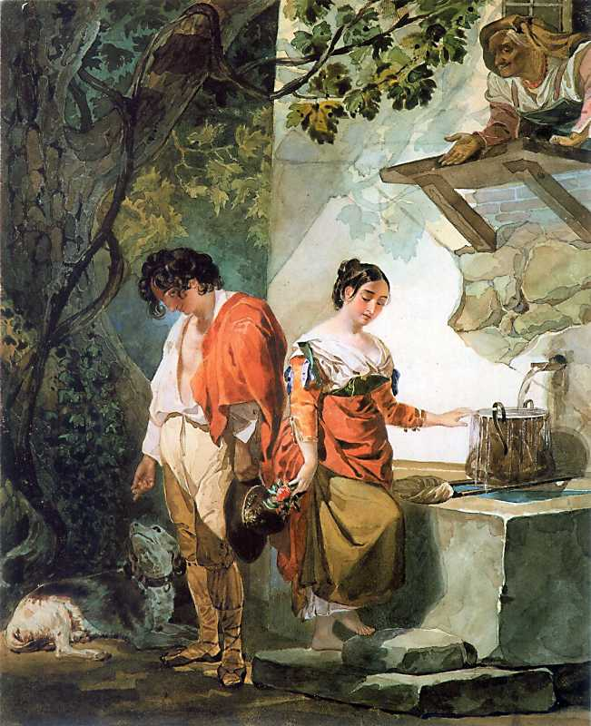
Перерване побачення
(1839)

Slide 20
Ім'я Тараса Шевченка відоме в усьому світі: у багатьох країнах йому встановлені пам'ятники, його твори перекладені майже на всі мови світу, його ім'ям в Україні названі навчальні заклади, театри, площі, вулиці, міста. Національна опера України, Київський національний університет, центральний бульвар міста Києва носять ім'я видатного сина Українського народу.

Slide 21
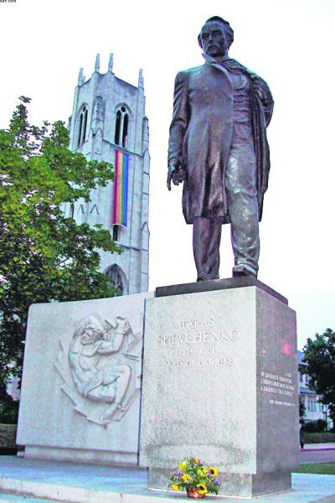
Пам'ятник у Вашингтоні

Slide 22
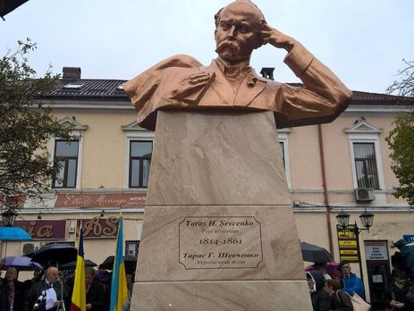
Пам'ятник в Румунії

Slide 23
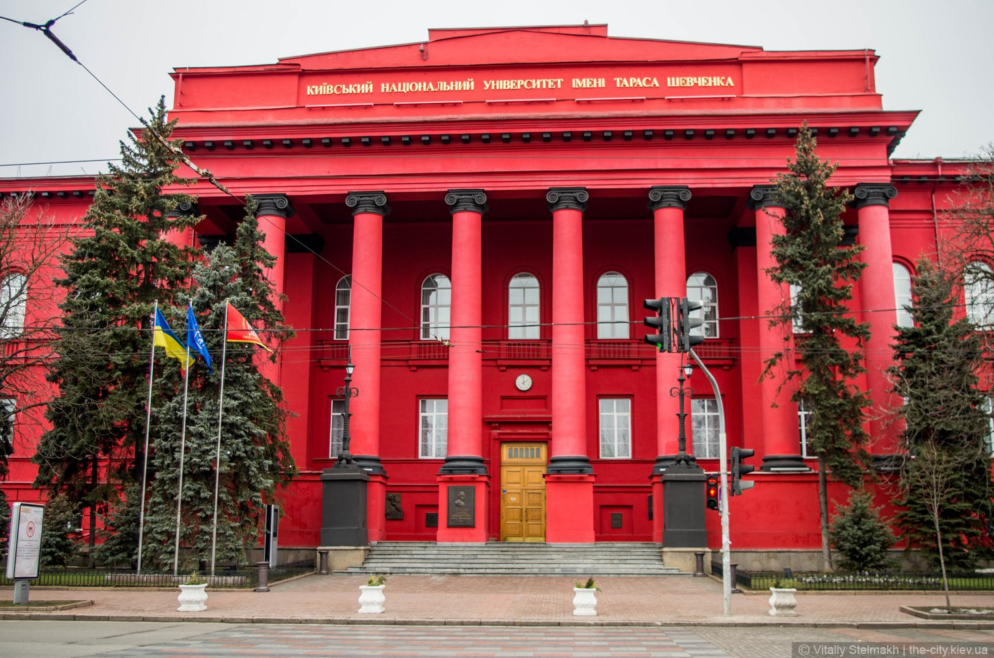
Київський національний університет імені Тараса Шевченка

Slide 24
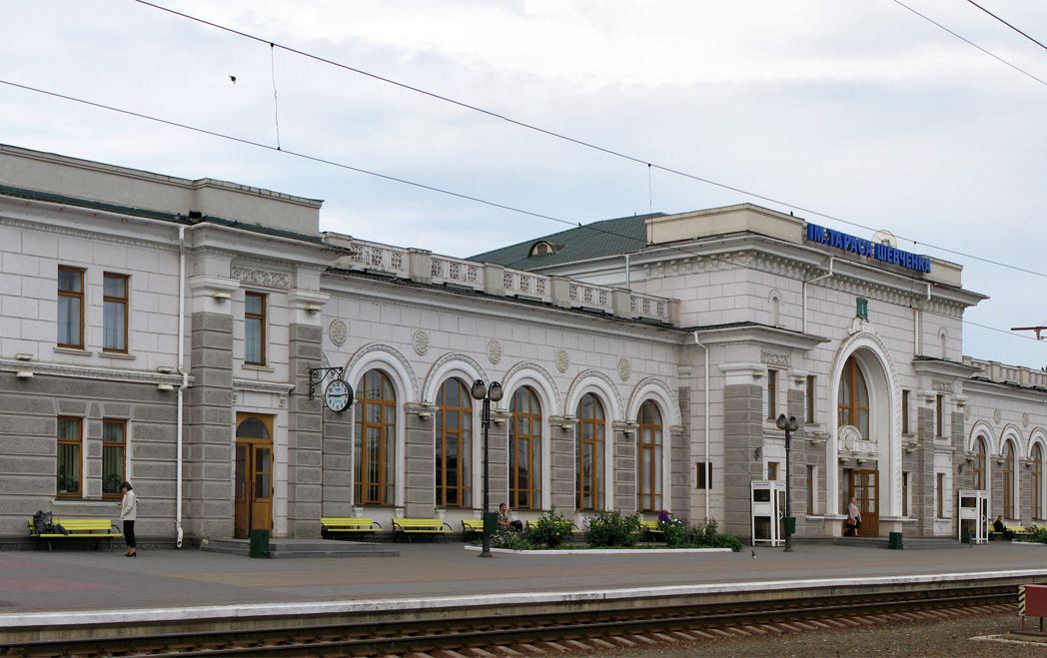
Станція імені Тараса Шевченка Одеської залізниці (м.Сміла, Україна)

Slide 25
Сьогодні нам, українцям, як ніколи потрібні мудрість, мужність і терпіння. Мудрість - щоб усвідомити свій шлях, хоробрість - щоб не боятися ступити на нього і терпіння - щоб не звертати з нього. Тоді зміни, про які ми мріємо, обов’язково настануть. І тоді настане день - закінчиться війна!

Slide 26
Дякую за увагу!

Slide 27
